Slide 1
第二课 当今世界经济
区域集团化的发展

Slide 2
课标要求：
以欧盟、北美自由贸易区、亚太经合组织为例，认识区域集团化趋势
重点难点:
重点: 欧盟、北美自由贸易区、亚太经合组织等区域集团的发展进程
难点: 认识当今世界经济区域集团化的趋势及其影响

Slide 3
这三张图片反映了当今世界经济呈现出什么样的发展趋势？
下面三张图片代表哪些国际组织？
区域集团化
欧盟
北美自由贸易区
亚太经合组织

Slide 4
经济区域集团的定义
经济区域集团是指在一定区域范围内，地理位置邻近的若干国家，通过一系列协议和条约建立的区域经济合作组织。

Slide 5
区域经济集团化发展的原因
各国经济联系日益密切； 国际经济竞争日益加剧。

Slide 6
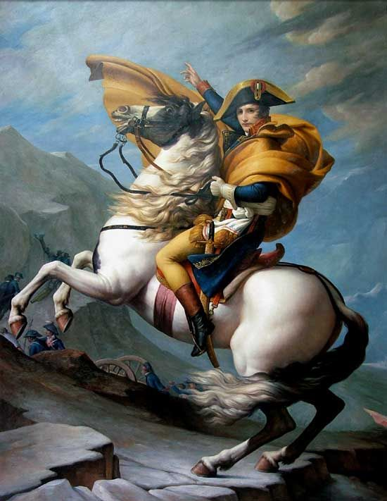
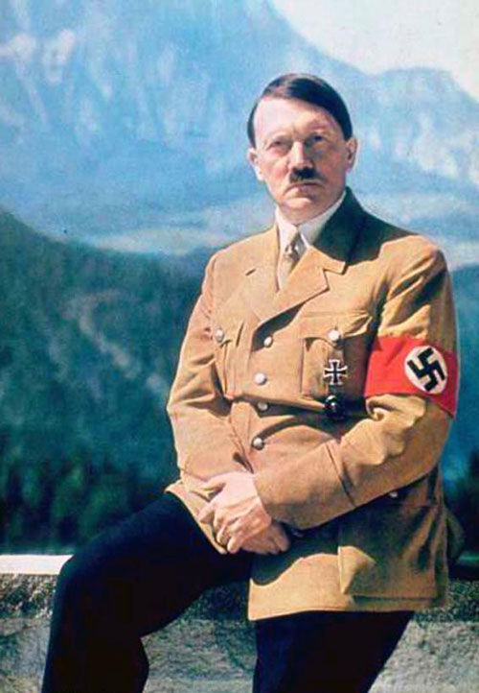
一、从“欧共体”到“欧洲联盟”
1、欧洲不断走向联合的原因
近代欧洲曾经有两个著名人物力图统一欧洲，他们是？
二战使欧洲丧失了世界政治经济中心的优势地位，面对经济凋谢、政治危机、社会动乱等诸多困难，西欧各国纷纷实行社会改革，发展经济。在经济发展过程中，西欧国家间的联系日益密切，开始了一体化的过程。
拿破仑
希特勒
根本原因:经济发展的必然要求

Slide 7
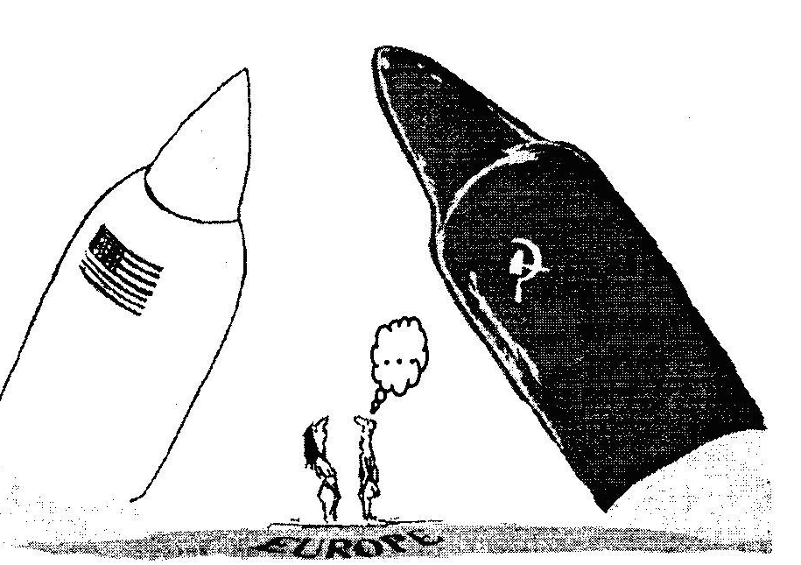
如果欧洲人不想在起了根本变化的世界里走下坡路的话……欧洲的联合是绝对迫切需要的，没有政治上的一致，欧洲各国人民将会沦为超级大国的附庸。
—— 联邦德国总理阿登纳
(2007上海历史）右侧是一幅政治漫画，画中的法国人和德国人正在讨论，最后达成的共识是
A．我们太小，实在无奈
B．他们相争，我们得利
C．赶快联合，求得生存
D．各奔东西，争取自保
C
直接原因：摆脱美国控制，对抗苏威胁

Slide 8
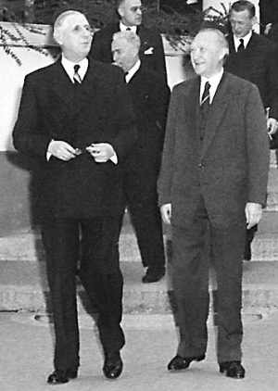
欧洲联合的可能性：
法德和解是欧洲联合的关键和基础
阿登纳对法国总统戴高乐说：“目前的问题在于弄清楚是否能实现一种持久的事情。法国和德国或许可能长期真诚相待，这对于两国以及欧洲都具有莫大的好处；或者继续相互疏远，互相对抗，从而使自己遭到不幸。”
1958年11月，法国总统戴高乐戴高乐（左）与德国总理阿登纳（右）
相逢一笑泯恩仇
普法战争
1870—1871
拿破仑战争
1799—1815
战
1939—1940
战
1914—1918

Slide 9
2、欧盟的形成过程
欧洲煤钢共同体（1952）
欧洲经济共同体（1958）
欧洲共同体
欧洲联盟
（1967成立）
（1991签《马约》 1993成立）
欧洲原子能共同体（1958）
性质：具有经济和政治双重性质的组织

Slide 10
3、欧盟的发展（欧盟的东扩）
欧共体 ： 6国—12国
欧盟 ： 12国 — 15国 — 27国
（1993）
（1995）
（2007）
欧盟扩大到27国，面积400万平方公里，人口4.5亿，其经济总量由东扩前的91690亿欧元增加至96130亿欧元，仅次于美国110840亿欧元；贸易总量将由东扩前的17546亿欧元增加至18461亿欧元，仅次于美国19495亿欧元。“新欧洲”为走向统一迈出了历史性的一步。

Slide 11
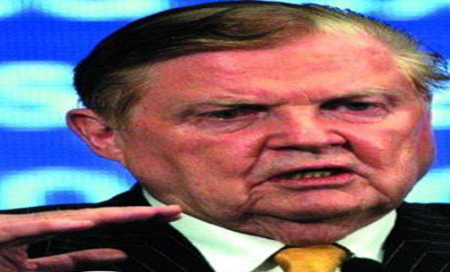
4、欧元的问世及流通
1999 正式问世
2002 正式流通
欧元之父——蒙代尔
1932年出生于加拿大，1997年获美国杰出人士奖，1998年被选为美国艺术和科学院院士，1999年被瑞典皇家科学院授予诺贝尔经济学奖。

Slide 12
欧元英文是EURO，欧元符号是由英文的第三个字母C（也是希腊文的第五个字母ε）中间加两横组成，希腊是欧洲文化的发祥地，因此它象征着欧洲文化的摇篮和欧洲文字的第一批字母，平行的双横线代表欧元的稳定，E又是“欧洲”英文（Europe）的第一个字母。

Slide 13
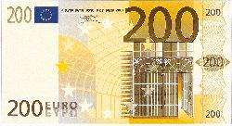
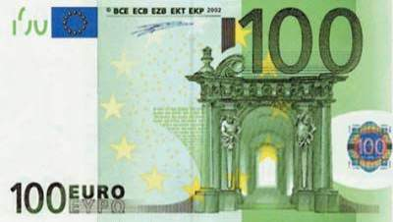
欧元诞生的意义：
经济上：有利于整个欧洲经济稳定地发展；
心理上：是欧洲身份的象征，增加了欧盟人民心理认同感，使欧洲一体化成为公众参与的自下而上的进程；
政治上：加速各国财政、税收方面的协调，从而促进欧洲政治一体化进程。

Slide 14
5、欧盟形成的影响：
（1）经济上：推动欧洲经济发展，成为世界经济三强
（2）政治上：使欧洲的国际地位提高，国际作用增强
（3）世界格局：对世界经济、政治格局产生重要影响,推动世界格局的多极化趋势

Slide 15
思考：从欧共体到欧盟的发展，你看到欧洲的联合有哪些实质性的变化？
性质上：
由一个以经济合作为主的组织转变为一个具有经济和政治双重性质的组织。
内容上：
由经济合作扩大到政治、经济、军事一体化。

Slide 16
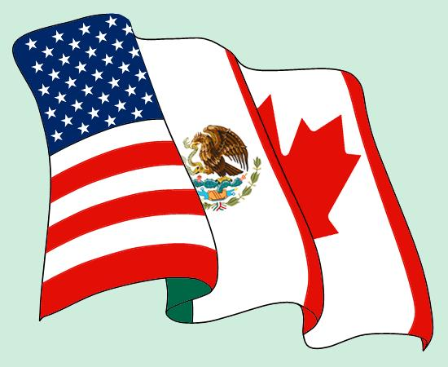
二、北美自由贸易区（1994）
1、建立背景：
（1）西欧和日本的崛起对美国霸主的挑战;
（2）经济全球化趋势的挑战；
（3）美、加、墨三国经济发展的内在需要。
2、建立过程：
（1） 1992年，签署《北美自由贸易协定》；
（2） 1994.1.1，《协定》生效，正式诞生。
3、协定的内容：
（1）三国在15年内逐步取消相互间的各种关税和非关税壁垒,实行零关税;
（2） 允许资本、劳务、商品在三国间自由流通

Slide 17
4、性质（特点）：
世界上第一个由发达国家和发展中国家共同组成的经济集团。（只是一种贸易伙伴关系；南北合作和大国主导是其最显著的特征）
5、影响：
①三国间互相弥补了各自经济发展中的不足，加强了本区域经济的优势；
②加快了美洲的经济合作和经济一体化的进程，为最终建成以美国为中心的美洲自由贸易区奠定了基础。

Slide 18
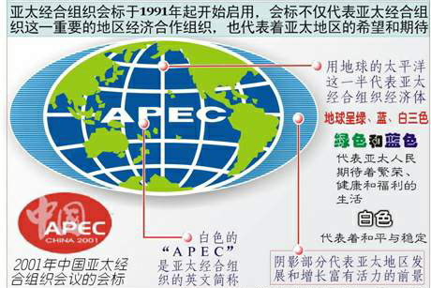
三、亚太经合组织 （ 1989）

Slide 19
1、建立背景：
①欧洲经济一体化进程加快，北美自由贸易区已显雏形；
②亚洲地区在世界经济中的比重明显上升。
刺激作用
内在需求
2、建立和发展：
①1989年，霍克提出加强亚太地区经济合作的问题；
②标志：1989年，堪培拉“亚太经济合作部长级会议”的首次会议；
③1991年，中国、中国台北和香港加入；
④1993年，首次亚太经合组织领导人非正式会议，西雅图，发表了《经济展望声明》，提出了亚太经合组织的大家庭精神；
⑤2001年，上海成功举办第九次领导人非正式会议。

Slide 20
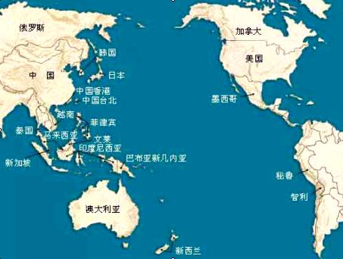
亚太经合组织共有21个成员；其总人
口达25亿,占世界人口的45%；国内生
产总值之和超过19万亿美元，占世界
的55%；贸易额占世界总量的47%以上。
是世界上最大的区域经济组织。
（AsiaPacificEconomicCo-operation）

Slide 21
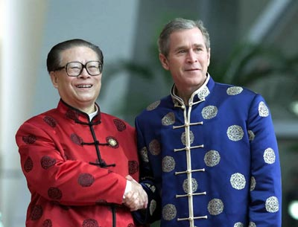
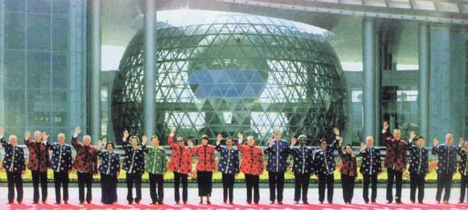
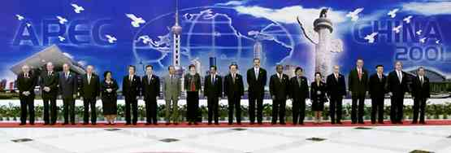
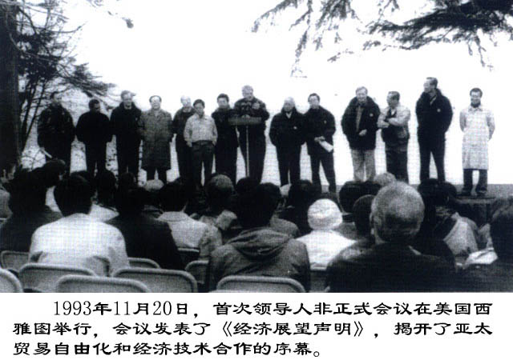
2001年10月在上海举行的亚太经济合作组织
第九次领导人非正式会议
2001年10月19日，国家主席江泽民与出席亚太经合组织
领导人非正式会议的布什总统在上海举行会晤。

Slide 22
3、宗旨和目标
相互依存，共同受益，坚持开放的多边贸易体制和减少区域内贸易壁垒。
4、特点
当今世界最大的区域性经济合作组织
5、性质：
一个经济贸易合作论坛

Slide 23
6、影响：
（1）促进亚太地区的国家和地区间的经济联系与合作
（2）使亚太地区在世界经济、政治地位和作用不断提高
（3）为世界经济一体化探索出一种新的模式，对世界产生深远的影响

Slide 24
【小结】
世界三大区域经济组织的比较
名称 | 欧盟 | 北美自由贸易区 | 亚太经合组织 | 东盟
建立时间 |  |  |  | 1967
合作领域 | 政治经济联盟 | 经济合作组织 | 经济(论坛性) | 经政
成员国间差异性 |  |  |  | 多为发展中国家
合作程度
1993
1994
1989
主要是发达国家；经、政、文相近；地域相连
发达国与发展中国家联合；地域相连
各方面差异较大；分布广、地域不相连
合作程度较高，
但未形成超越
国家权力机构
合作程度较低，
属松散性组织.
缺少约束力
合作程度很高，
形成了超越国
家的权力机构

Slide 25
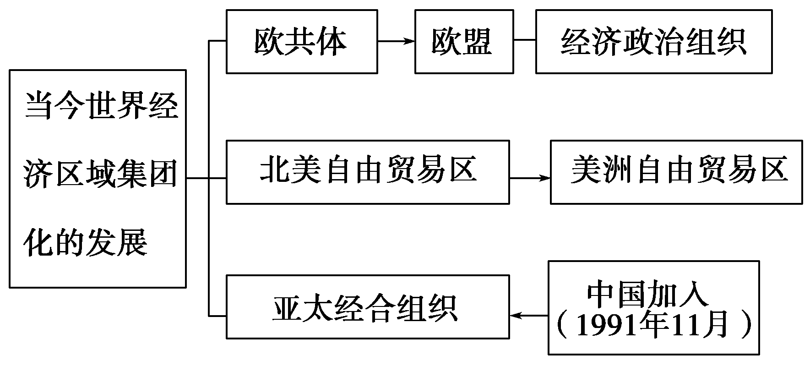

Slide 26
欧元诞生后，不少欧洲人的观念从“我是法国人”或“我是德国人”转变为“我是欧洲人”。从根本上看， 这一变化反映了欧洲的 ( )
A．经济一体化 B．政治一体化
C．国家一体化 D．军队一体化
解析 欧元的问世，是促进欧洲国家走向联合的重要步骤，有利于推动欧洲的政治一体化，但从根本上看，是经济一体化在货币方面的表现。
答案 A

